Slide 1
Изменение качества обучения биологии в 10-11 классах
Токарева Марина Викторовна, ведущий методист Центра естественно-математического образования

Slide 2
Учебно-методические комплексы по биологии (10-11)
УМК «Линия жизни»
под ред. В. В. Пасечника.
Базовый уровень
УМК СФЕРЫ 1-11.
Л.Н. Сухорукова,
В.С. Кучменко и др.
Базовый уровень
УМК под ред. Д.К. Беляева.
Базовый уровень
УМК под ред.
В.К. Шумного,
Г.М. Дымшица.
Углублённый уровень
Естествознание.
УМК «Лабиринт». 10-11 классы.
Под ред. Алексашиной И.Ю.
Интегрированный курс
УМК «Линия жизни»
под ред. В. В. Пасечника
Углублённый уровень

Slide 3
УМК по биологии. 10-11 классы.
Базовый уровень (под ред. Д.К. Беляева)
Главные особенности УМК :
• Учебники рассчитаны как на 1, так и на 2 часа преподавания в неделю.
• Линия направлена на развитие умения делать конспекты и рефераты, готовить сообщения, презентации, а также критически оценивать бытующие среди населения и в средствах массовой информации спекулятивные и некомпетентные взгляды на некоторые достижения и возможности современной биологии.

Slide 4
УМК по биологии. 10-11 классы.
Базовый уровень (под ред. Д.К. Беляева)
Главные особенности УМК :
• Обновленная система вопросов и заданий содержит:
задания на работу с текстовой информацией
лабораторные и практические работы с чёткими инструкциями по их проведению
задания, ориентирующие на самостоятельный активный поиск информации
задания на работу в сотрудничестве (рубрика «Анализируем ситуацию»)
задания на актуализацию ранее полученных знаний
проектные и исследовательские работы
задания, предусматривающие деятельность в широкой информационной среде, в том числе в медиасреде.
Учебники
Рабочая тетрадь
Методические рекомендации
Рабочая программа

Slide 5
УМК по биологии. 10-11 классы.
Базовый уровень (под ред. Д.К. Беляева)

Slide 6
УМК по биологии. 10-11 классы.
Базовый уровень (под ред. Д.К. Беляева)
Структура параграфа
Дополнительный материал
Ключевые слова
Основной текст

Slide 7
УМК по биологии. 10-11 классы.
Базовый уровень (под ред. Д.К. Беляева)
Структура параграфа
Лабораторные опыты
Определения
Анализируем ситуацию

Slide 8
УМК по биологии. 10-11 классы.
Базовый уровень (под ред. Д.К. Беляева)

Slide 9
УМК по биологии. 10-11 классы.
Базовый уровень (под ред. Д.К. Беляева)

Slide 10
УМК по биологии. 10-11 классы.
Базовый уровень (под ред. Д.К. Беляева)

Slide 11
УМК по биологии. 10-11 классы.
Базовый уровень (под ред. Д.К. Беляева)

Slide 12
УМК по биологии. 10-11 классы.
Базовый уровень (под ред. Д.К. Беляева)

Slide 13
УМК по биологии. 10-11 классы.
Базовый уровень (под ред. Д.К. Беляева)

Slide 14
УМК по биологии. 10-11 классы.
Базовый уровень (под ред. Д.К. Беляева)

Slide 15
УМК по биологии. 10-11 классы.
Базовый уровень (под ред. Д.К. Беляева)

Slide 16
УМК по биологии. 10-11 классы.
Базовый уровень (под ред. Д.К. Беляева)

Slide 17
УМК по биологии. 10-11 классы.
Базовый уровень (под ред. Д.К. Беляева)

Slide 18
УМК по биологии. 10-11 классы.
Углублённый уровень
(под ред. В.К. Шумного, Г.М. Дымшица)
Главные особенности УМК :
• Курс построен в соответствии с уровнями организации живой материи.
• В учебнике учитываются новейшие достижения биологической науки, особое внимание уделено вопросам эволюции и экологии.
• В учебно-методический комплект входит практикум, который может быть использован и при работе с любыми другими учебниками по общей биологии.
В него включены лабораторные работы, задачи по генетике и молекулярной биологии и примеры их решения, тестовые задания для подготовки к ЕГЭ, электронно-микроскопические фотографии.

Slide 19
УМК по биологии. 10-11 классы.
Углублённый уровень
(под ред. В.К. Шумного, Г.М. Дымшица)
Структура параграфа
Лабораторный практикум
Планируемый результат

Slide 20
УМК по биологии. 10-11 классы.
Углублённый уровень
(под ред. В.К. Шумного, Г.М. Дымшица)

Slide 21
УМК по биологии. 10-11 классы.
Углублённый уровень
(под ред. В.К. Шумного, Г.М. Дымшица)
Структура параграфа
Работа с информацией
Лабораторный практикум
Вопросы и упражнения

Slide 22
УМК по биологии. 10-11 классы.
Углублённый уровень
(под ред. В.К. Шумного, Г.М. Дымшица)

Slide 23
УМК по биологии. 10-11 классы.
Углублённый уровень
(под ред. В.К. Шумного, Г.М. Дымшица)

Slide 24
УМК по биологии. 10-11 классы.
Углублённый уровень
(под ред. В.К. Шумного, Г.М. Дымшица)

Slide 25
УМК по биологии. 10-11 классы.
Углублённый уровень
(под ред. В.К. Шумного, Г.М. Дымшица)
Учебники
+ ЭФУ
Методические
рекомендации
Дидактические материалы

Slide 26
УМК по биологии. 10-11 классы.
Углублённый уровень
(под ред. В.К. Шумного, Г.М. Дымшица)

Slide 27
УМК по биологии. 10-11 классы.
Углублённый уровень
(под ред. В.К. Шумного, Г.М. Дымшица)

Slide 28
УМК по биологии. 10-11 классы.
Углублённый уровень
(под ред. В.К. Шумного, Г.М. Дымшица)

Slide 29
УМК по биологии. 10-11 классы.
Углублённый уровень
(под ред. В.К. Шумного, Г.М. Дымшица)

Slide 30
УМК по биологии. 10-11 классы.
Углублённый уровень
(под ред. В.К. Шумного, Г.М. Дымшица)

Slide 31
УМК по биологии. 10-11 классы.
Углублённый уровень
(под ред. В.К. Шумного, Г.М. Дымшица)

Slide 32
УМК по биологии. 10-11 классы.
Углублённый уровень
(под ред. В.К. Шумного, Г.М. Дымшица)

Slide 33
Учебно-методический комплекс
«Линия жизни» под ред. В.В. Пасечника. 10-11 .
Базовый уровень
Особенности УМК :
• Учебники соответствуют базовому уровню изучения биологии в 10-11 кл. - 1 ч/нед.
Соблюдена преемственность с линией по биологии для основной (5-9 кл.) школы
Курс построен в соответствии с уровневой организацией жизни
Учебник – организатор учебной деятельности

Slide 34
Учебно-методический комплекс
«Линия жизни» под ред. В.В. Пасечника. 10-11 .
Базовый уровень
Структура параграфа: информационный блок
§21
Актуализация знаний

Slide 35
Учебно-методический комплекс
«Линия жизни» под ред. В.В. Пасечника. 10-11 .
Базовый уровень
Структура параграфа: деятельностный блок «Моя лаборатория». Модели учебной деятельности
Проблемный вопрос
Репродуктивные вопросы
Задания для обсуждения
Продуктивные вопросы и задания, в т.ч. УУД
Дополнительный материал
Исследовательская деятельность
Приложение 1

Slide 36
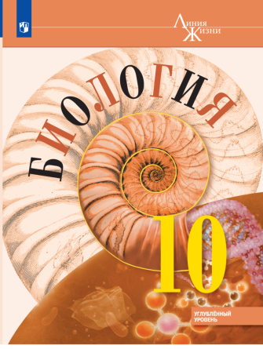
Учебно-методический комплекс
«Линия жизни» под ред. В.В. Пасечника. 10-11 .
Углублённый уровень
Обеспечивает изучение биологии на углублённом уровне.
Ориентирован на подготовку к сдаче ЕГЭ.
Создан для учащихся классов медико-биологического профиля (в учебники включена рубрика "Шаги в медицину"). Материалы, размещенные в этой рубрике, помогут учащимся познакомиться с основами возможной профессии и понять, как происходит научно-практическое взаимодействие биологии и медицины.
Многие темы по общей биологии рассматриваются в сочетании с предметами областей естественных, математических и гуманитарных наук.

Slide 37
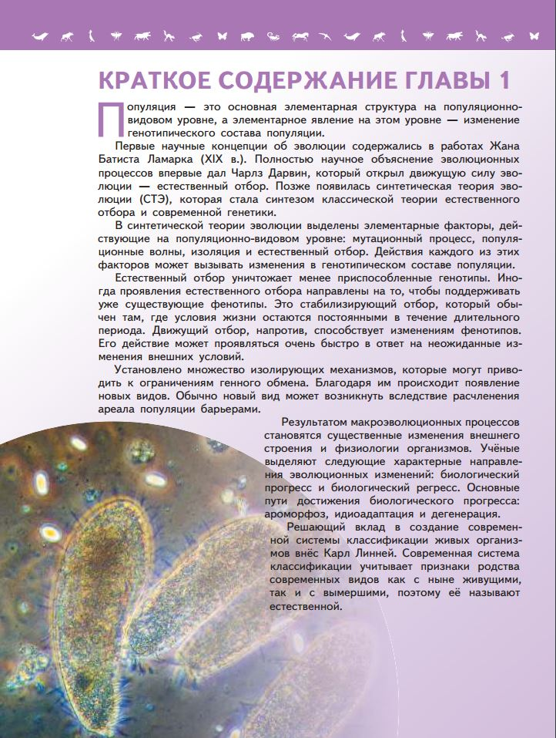
Учебно-методический комплекс
«Линия жизни» под ред. В.В. Пасечника. 10-11 .
Углублённый уровень
Итоги главы
Вступление в тему
Аннотированный текст
Мотивация
Планируемый результат

Slide 38
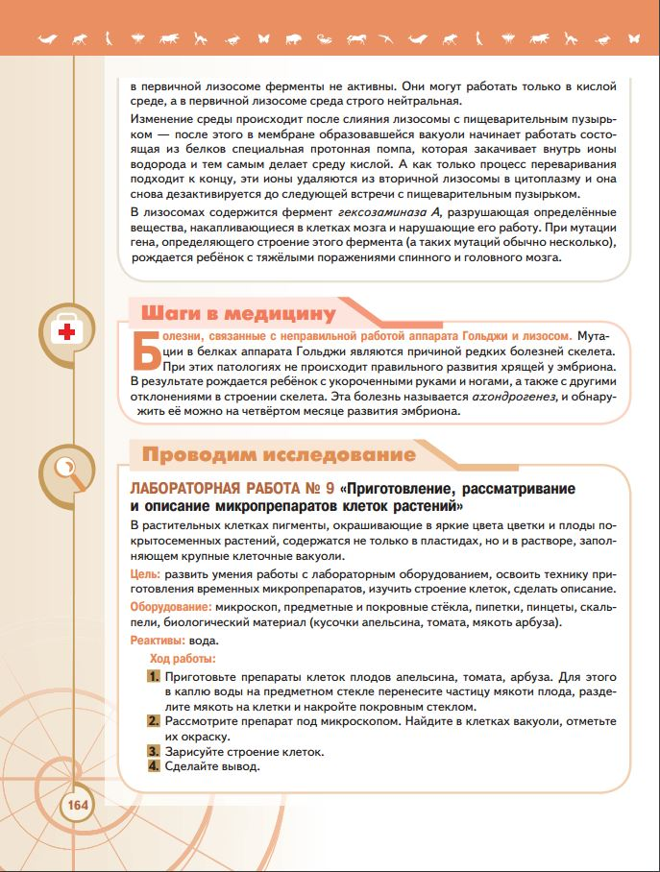
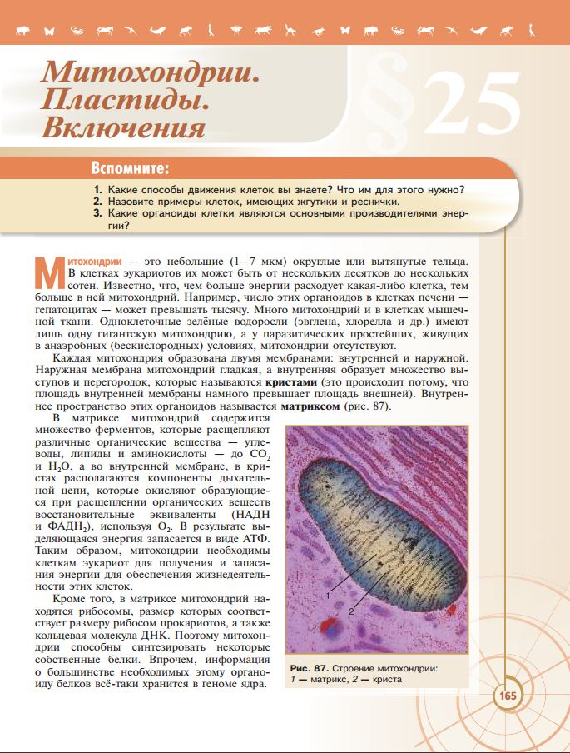
Учебно-методический комплекс
«Линия жизни» под ред. В.В. Пасечника. 10-11 .
Углублённый уровень
Структура параграфа
Деятельностный блок
Актуализация знаний
Информационный блок
Исследовательская деятельность

Slide 39
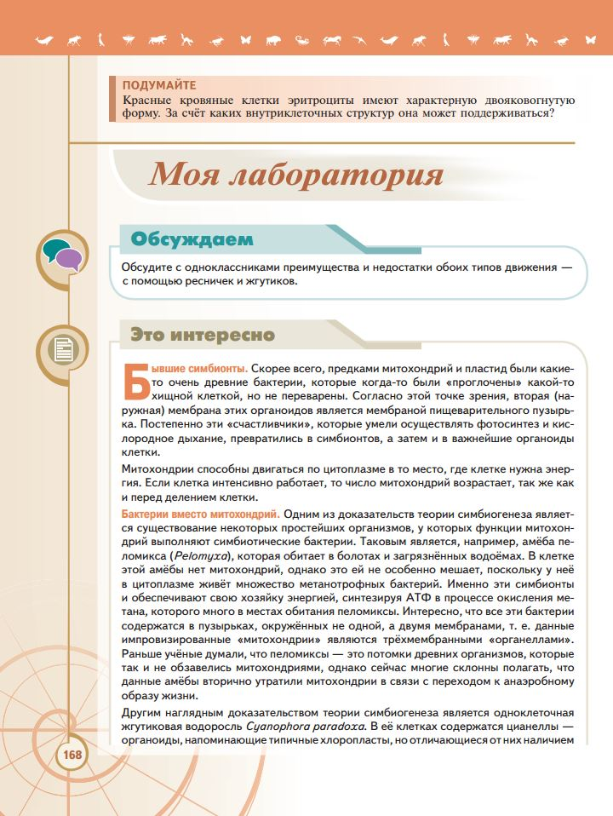
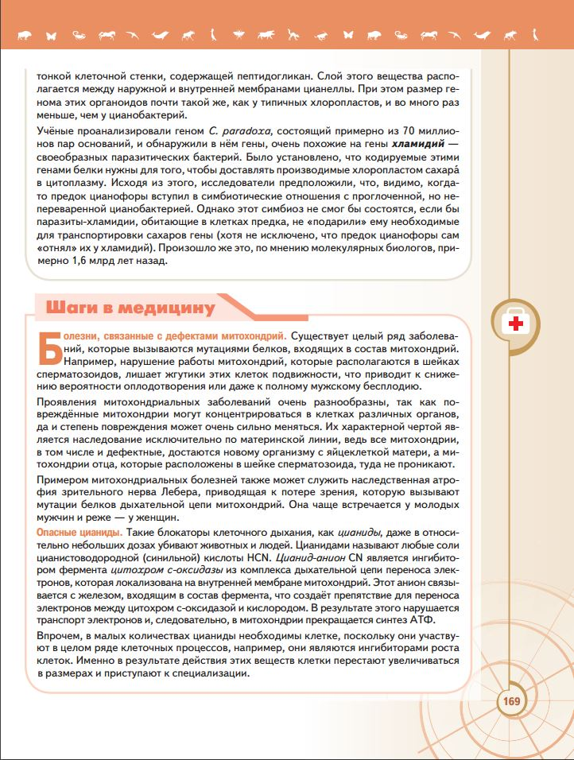
Учебно-методический комплекс
«Линия жизни» под ред. В.В. Пасечника. 10-11 .
Углублённый уровень
Структура параграфа: деятельностный блок «Моя лаборатория». Модели учебной деятельности
Проблемный вопрос
Рубрика «Шаги в медицину»
Задания для обсуждения
Дополнительный материал

Slide 40
Учебно-методический комплекс
«Линия жизни» под ред. В.В. Пасечника. 10-11 .
Углублённый уровень

Slide 41
Учебно-методический комплекс
«Линия жизни» под ред. В.В. Пасечника. 10-11 .
Углублённый уровень

Slide 42
«Я сдам ЕГЭ!»
повторение основного материала по каждой теме
разбор всех типов заданий
отработка специфики записи ответов на разные типы заданий
закрепление практических навыков
знакомство с критериями оценки отдельных заданий и работы в целом
«ЕГЭ. 25 лучших вариантов»
25 типовых экзаменационных вариантов
рекомендации по выполнению экзаменационной работы
ответы на все задания
МАКСИМАЛЬНЫЙ ИНДИВИДУАЛЬНЫЙ РЕЗУЛЬТАТ НА ЭКЗАМЕНЕ

Slide 43
Серия «Профильная школа»
Серия обеспечивает поддержку успешного профильного обучения и профессионального самоопределения старшеклассников. Пособия серии могут использоваться как при реализации учебного плана естественнонаучного профиля на уровне среднего общего образования, так и в рамках внеурочной деятельности.

Slide 44
Серия «Профильная школа»
Экологический мониторинг – информационная система наблюдений, оценки и прогноза изменений в состоянии окружающей среды, созданная с целью выделения антропогенной составляющей этих изменений на фоне природных процессов
Характерные особенности экомониторинга :
Объектами исследования экологического мониторинга являются:
компоненты природной среды
природные объекты
природно-антропогенные объекты
источники антропогенного воздействия
группы населения

Slide 46
Серия «Профильная школа»
пособие разработано для использования учащимися
10—11 классов при освоении курса «Индивидуальный проект», который предусмотрен ФГОС среднего общего образования;
В пособии рассказано о том, что
такое проектирование и чем оно отличается от других типов деятельности, рассмотрены разные этапы проектирования;
В пособии разбираются примеры проектов: современных и разработанных в прошлом, реализованных профессионалами и школьниками, локальных, региональных, общенациональных и глобальных;
После прохождения курса учащиеся получат необходимые навыки проектной деятельности, овладеют методами поиска, анализа и использования научной информации, смогут публично излагать результаты своей работы.

Slide 47
ПОЧЕМУ ИМЕННО ПРОЕКТЫ?
Многочисленные исследования, проведенные как в нашей стране, так и за рубежом, показали, что большинство современных лидеров в политике, бизнесе, искусстве, спорте — люди, обладающие проектным типом мышления.

Slide 48
Серия «Профильная школа»

Slide 49
Серия «Профильная школа»

Slide 50
ВНИМАНИЕ, ВОПРОС!

Slide 53
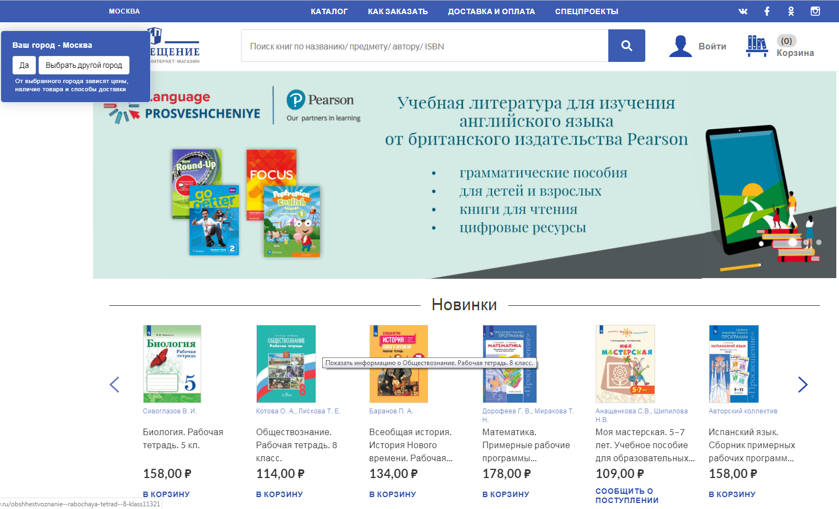

Slide 55
Адрес: Москва, ул. Краснопролетарская, д.16, стр.3, подъезд 8, бизнес-центр «Новослободский» http://www.prosv.ru
Ведущий методист редакции биологии и естествознания: Токарева Марина Викторовна
Телефон:(495) 789-30-40, доб. 46-60;
E-mail: MTokareva@prosv.ru

